Slide 1
Еритроцити. Групи крові та
переливання крові

Slide 2
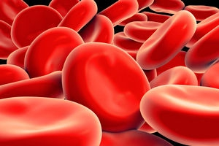
ЕРИТРОЦИТИ
Еритроцити - клітини крові, що здійснюють в організмі важливу функцію - транспорт газів.

Slide 3
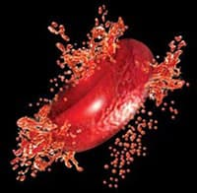
У нормі еритроцити живуть близько 120 днів, а потім руйнуються в селезінці й печінці

Slide 4
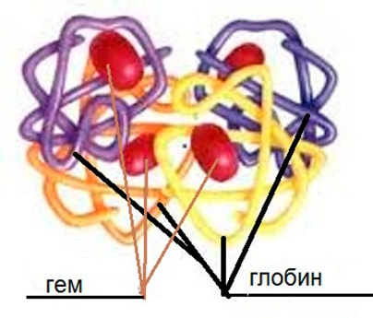
ГЕМОГЛОБІН
В еритроцитах міститься
гемоглобін (його скорочено
позначають НЬ). Як ви вже
знаєте, це білкова сполука,
що містить атом Феруму.
Саме він надає
гемоглобіну, а
відповідно й еритроцитам,
червоного забарвлення.

Slide 5
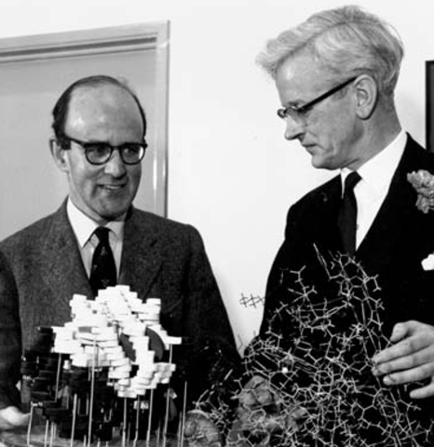
Розшифрували будову молекули гемоглобіну і створили її модель 1960 р. англійські вчені
М. Перутц і
Дж. Кендрю. За це їм 1962 р. присуджено Нобелівську премію

Slide 6
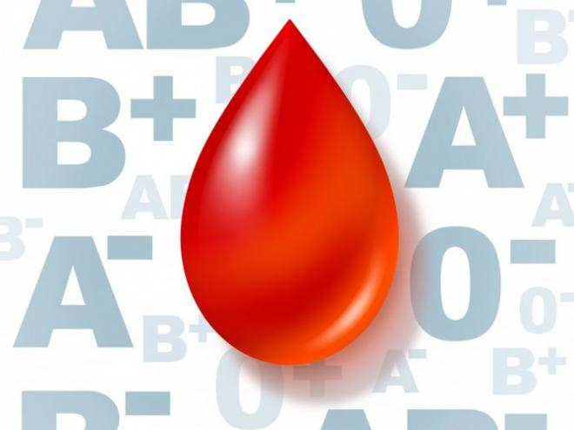
ГРУПИ КРОВІ
ГРУПИ КРОВІ — це ознаки, що пов'язані з біохімічними властивостями крові й зумовлені спадковістю

Slide 7
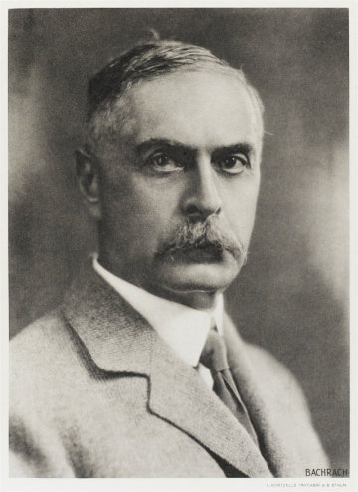
ІСТОРІЯ ВІДКРИТТЯ ГРУП КРОВІ
У 1900 р. Ландштайнер
виявив, що склад білків
на поверхні еритроцитів
у різних людей різний.
Аналіз цих відмінностей
дозволив виділити
принципово різні
групи крові людей.

Slide 8
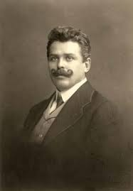
ІСТОРІЯ ВІДКРИТТЯ ГРУП КРОВІ
Звична жителям
України
номенклатура
за номерами (І-IV) –
позначення груп
крові за Яном
Янським

Slide 9
ГРУПОВА СИСТЕМА АВО
Об'єднує еритроцитарні білки аглютиногени А і В (містяться у плазматичній мембрані еритроцитів) та білки аглютиніни α (альфа) і β (бета), що містяться у плазмі крові.

Slide 10
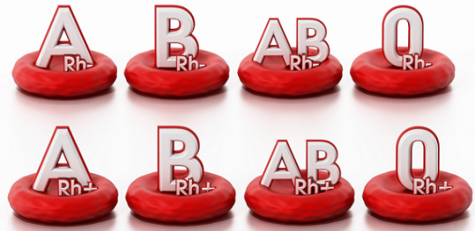
ГРУПОВА СИСТЕМА РЕЗУС (Rh)
За можливими
комбінаціями резус
фактора та груп АВ0
розрізняють 8
груп крові:
І(Rh+), ІІ(Rh+),
ІІІ(Rh+), IV(Rh+),
І(Rh-), ІІ(Rh-),
ІІІ(Rh-), IV(Rh-).

Slide 11
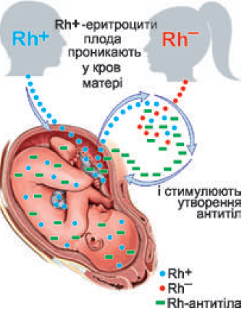
РЕЗУС-КОНФЛІКТ
Резус-конфлікт матері
й дитини можна попередити,
якщо одразу після першої
вагітності матері
ввести спеціальні
антитіла, які зруйнують резус
фактор, що потрапив у її
кров

Slide 12
Кожній людині слід знати групу своєї крові та наявність чи відсутність у ній
резус-фактора

